Slide 1
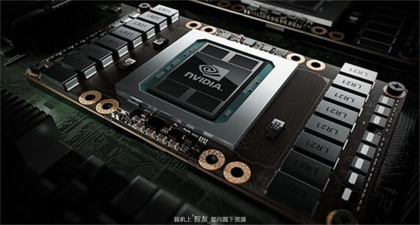
GPU 简介
郑歆慰
xwzheng@ustc.edu.cn

Slide 2
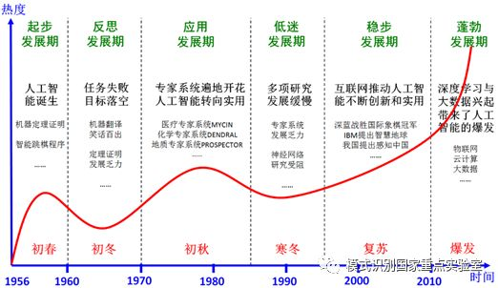
人工智能发展历程
“大力出奇迹”

Slide 3
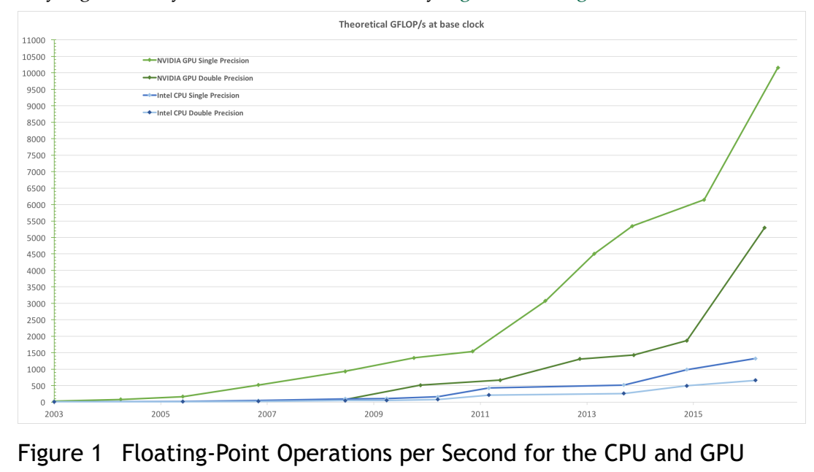
算力发展

Slide 4
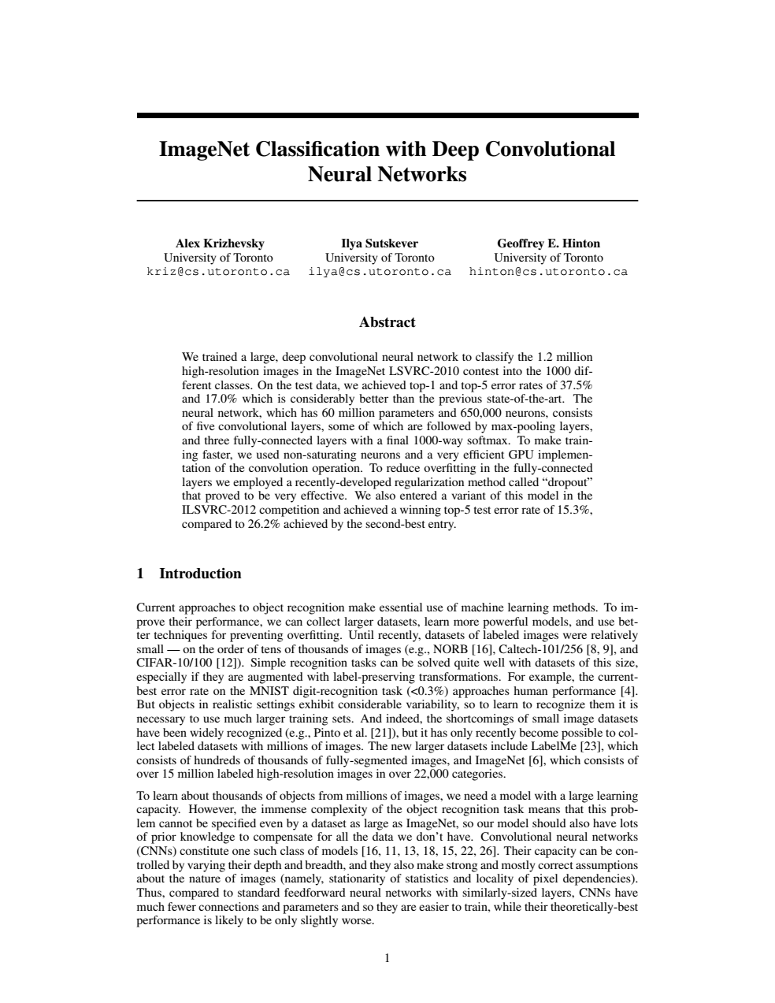
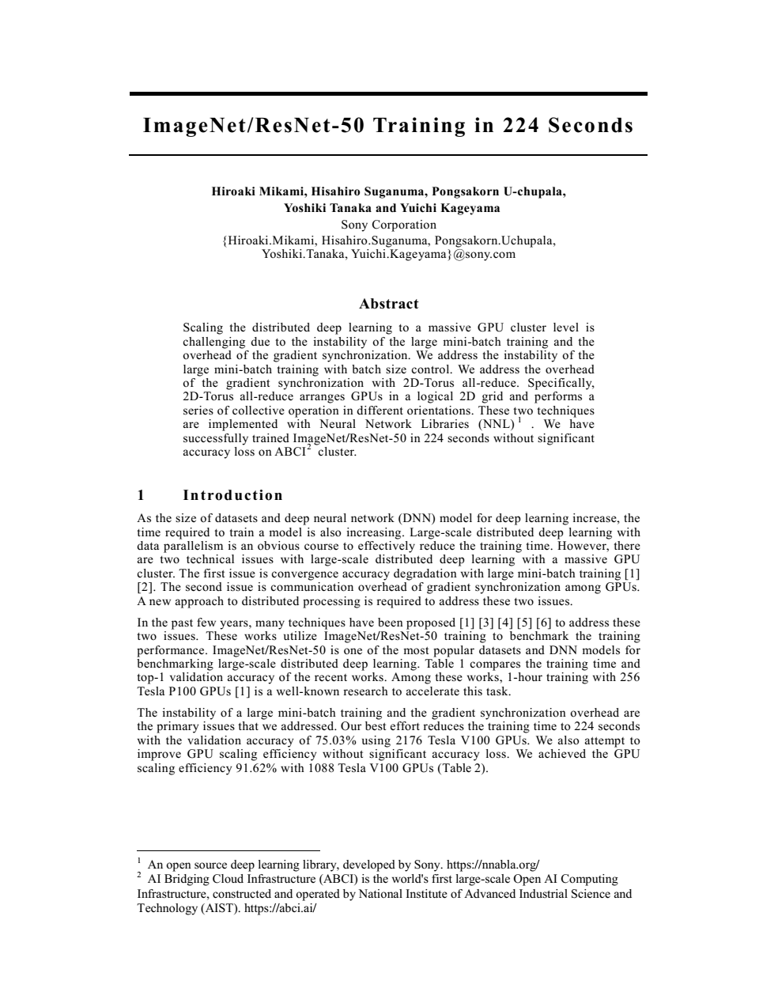
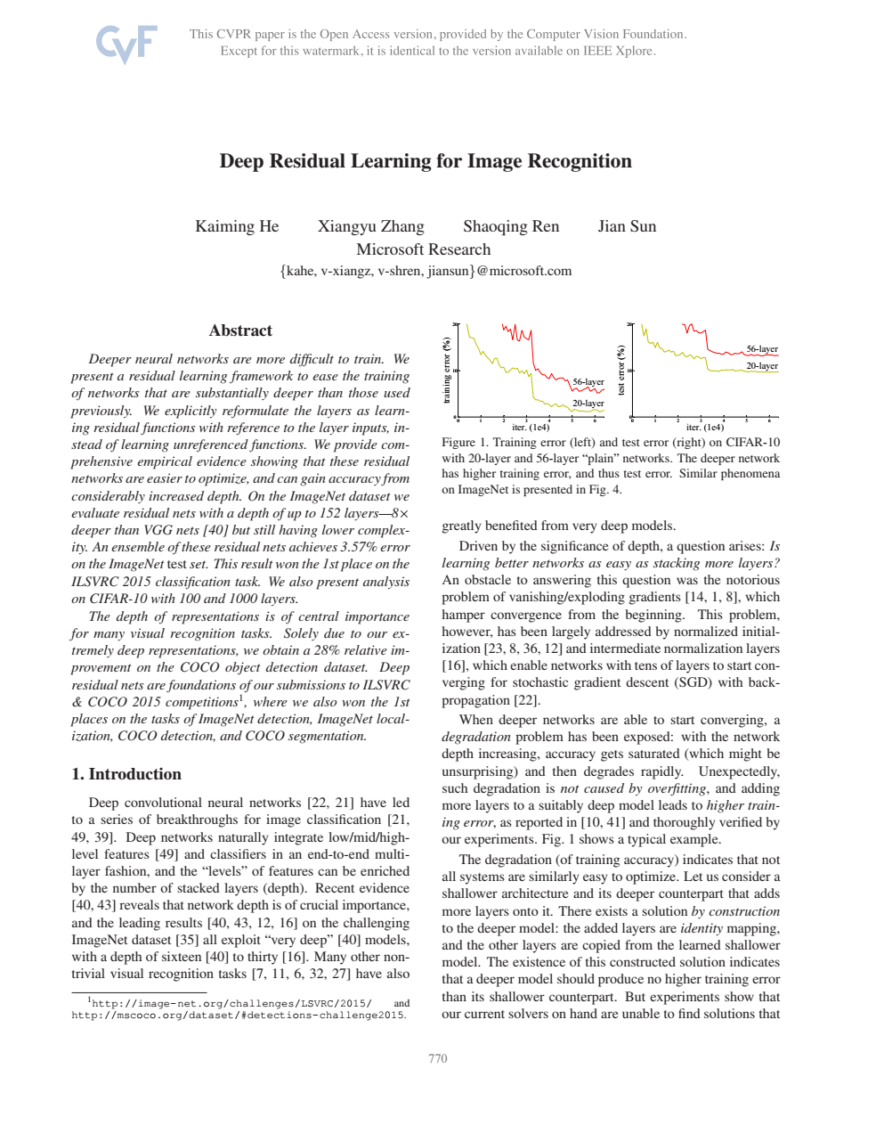
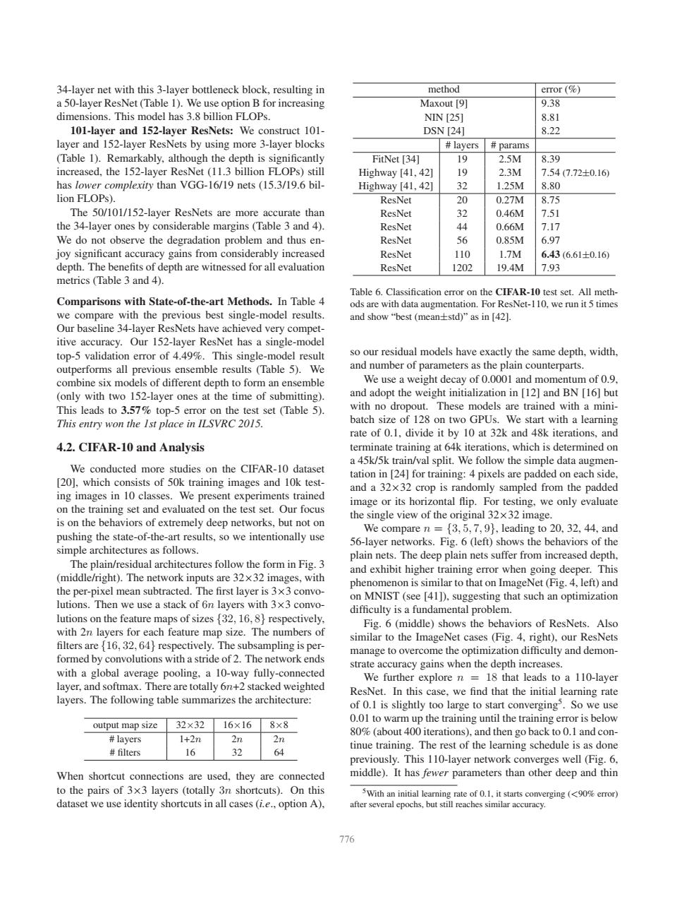
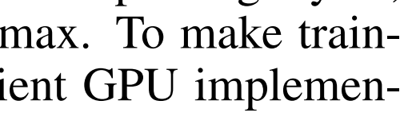
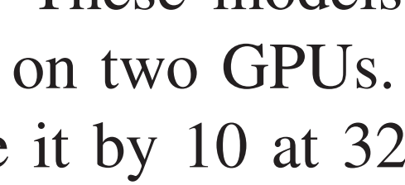
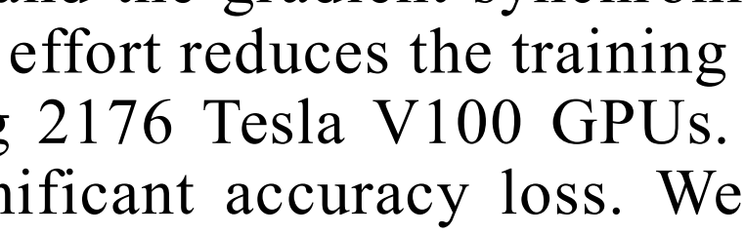
GPU在深度学习中广泛应用
（NIPS 2012）
（CVPR 2016）
（Preprint 2018）

Slide 5
为什么GPU会更快？
GPU是专门为计算密集、高度并行的程序所设计的
它将更多的晶体管用在了计算，而不是数据缓存和流程控制
Control
ALU
ALU
ALU
ALU
CPU
GPU
Cache
DRAM
DRAM

Slide 6
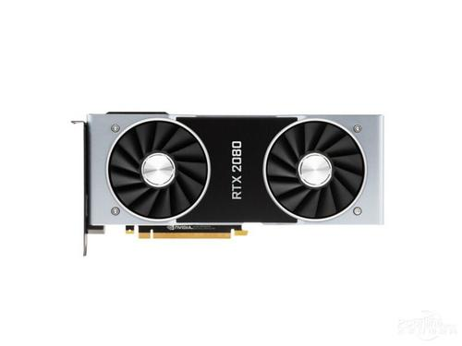
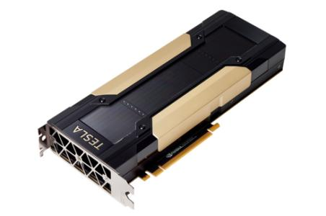
直观认识GPU
Tesla V100
RTX 2080

Slide 7
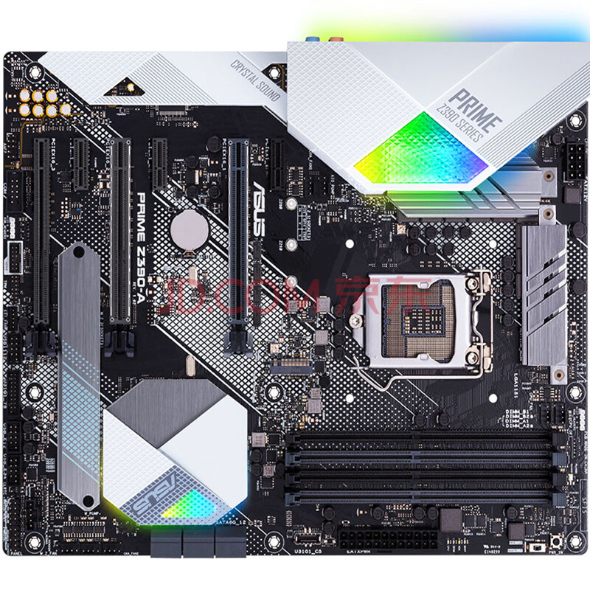
主板示意图
CPU
PCI-E插槽
内存插槽

Slide 8
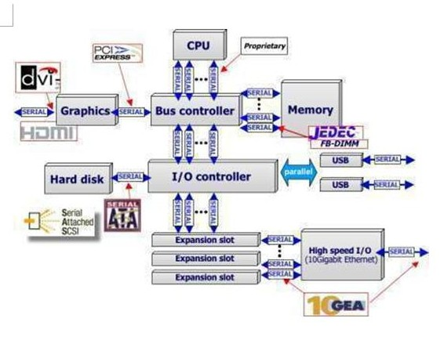
计算机系统架构

Slide 9
GPU
全称：Graphical Processing Unit
显卡的计算核心
包含了大量的计算单元，如V100包含了5120流处理器
流处理器：包含有浮点及整数处理单元和寄存器，若干个流处理器构成一个流多处理器
GPU厂商：NVIDIA、AMD、…

Slide 10
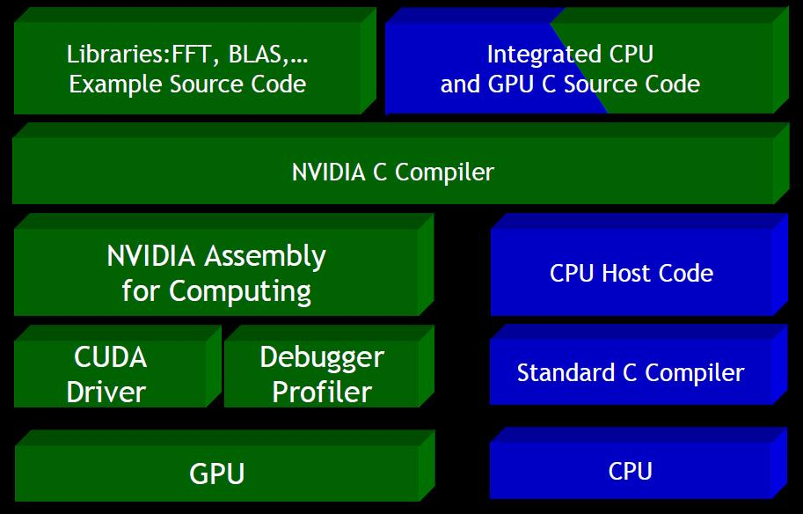
CUDA
并行计算平台和编程模型
由NVIDIA发布
CUDA技术栈

Slide 11
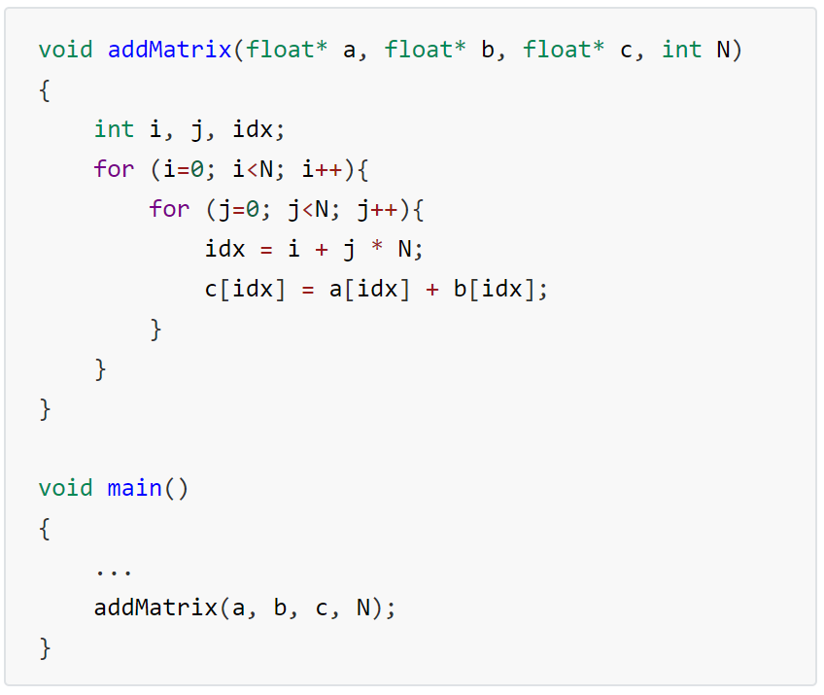
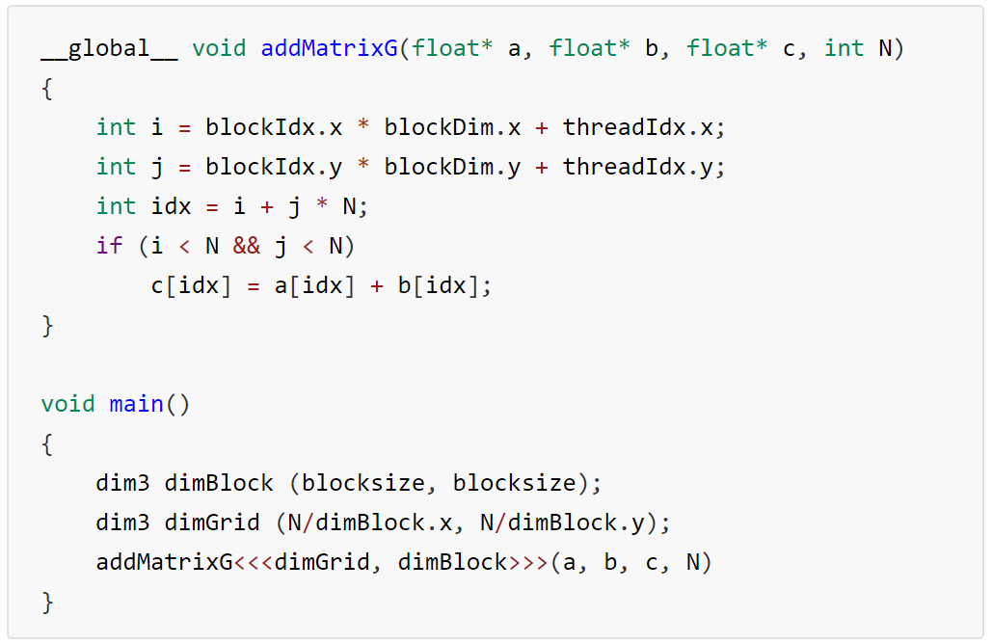
矩阵求和
kernel function
grid of kernels

Slide 12
Kernel函数
CUDA对C语言进行扩展，允许定义一种称为kernel的函数，当kernel被调用时，它实际上是在N个CUDA线程中执行了N遍。
Kernel函数由 __global__ 进行定义
当执行时，线程的数量由特殊标记 <<<...>>>指定
每个线程都有唯一的编号，由内建的变量threadIdx记录
特殊标记 | 主机端 | 设备端 | 备注
__device__ |  | √ | 设备端函数
__host__ | √ |  | 主机端函数，默认值
__global__ | √ | √ | 主机端调用，设备端执行

Slide 13
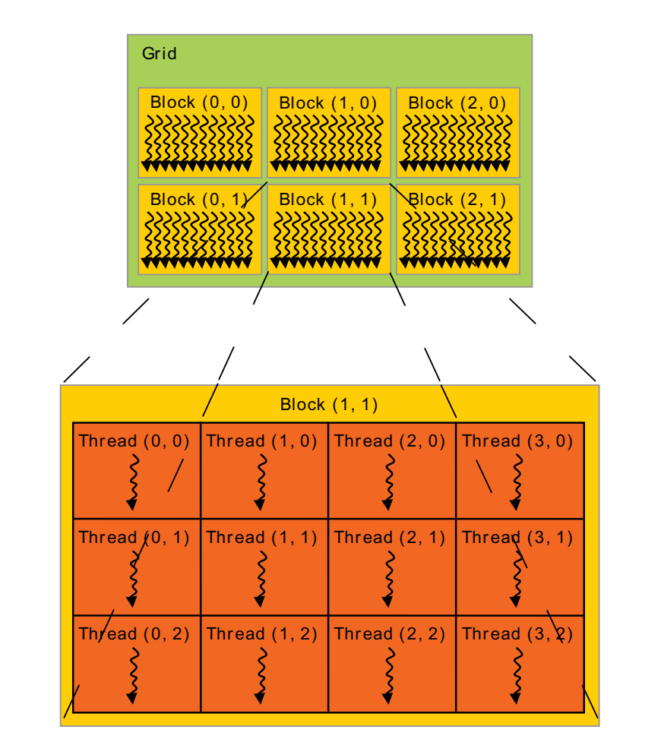
线程层次（Thread Hierarchy）
Thread –CUDA并行执行单元 (由threadIdx编号)
Block – 多个线程组成一个线程块 (由blockIdx编号)
Grid – 多个线程块组成一个Grid,每次调用kernel函数将产生一个Grid
threadIdx，blockIdx是一个dim3数组；gridDim，blockDim分别表示了Grid包含的线程块数目和Block包含的线程数目
同一个Block的线程共享一个指令流，可以使用__syncthreads 进行同步

Slide 14
矩阵求和
数据从哪里来，流向哪里？

Slide 15
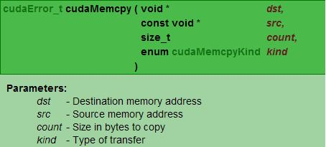
数据传输
主机端
存储器
设备端（GPU0）
存储器
cudaMemcpy()
设备端（GPU1）
存储器
Notes:
cudaMemcpyHostToDevice/cudaMemcpyDevicetoHost

Slide 16
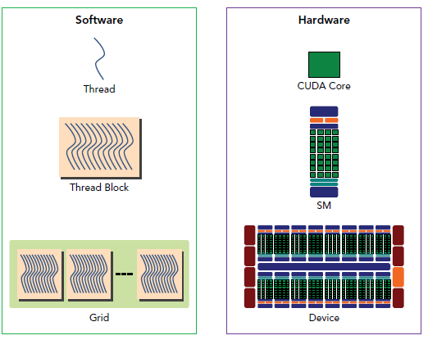
硬件视角

Slide 17
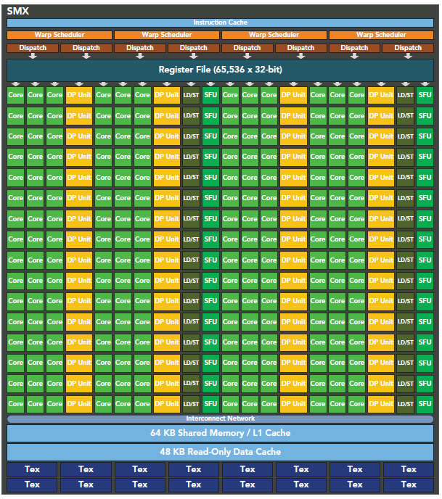
Stream MultiProcessor
Notes:
SM的组成结构

Slide 18
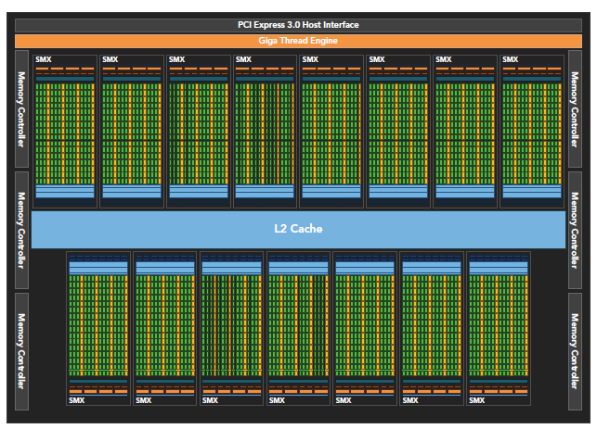
Stream MultiProcessor
Notes:
多个SM组成一个GPU

Slide 19
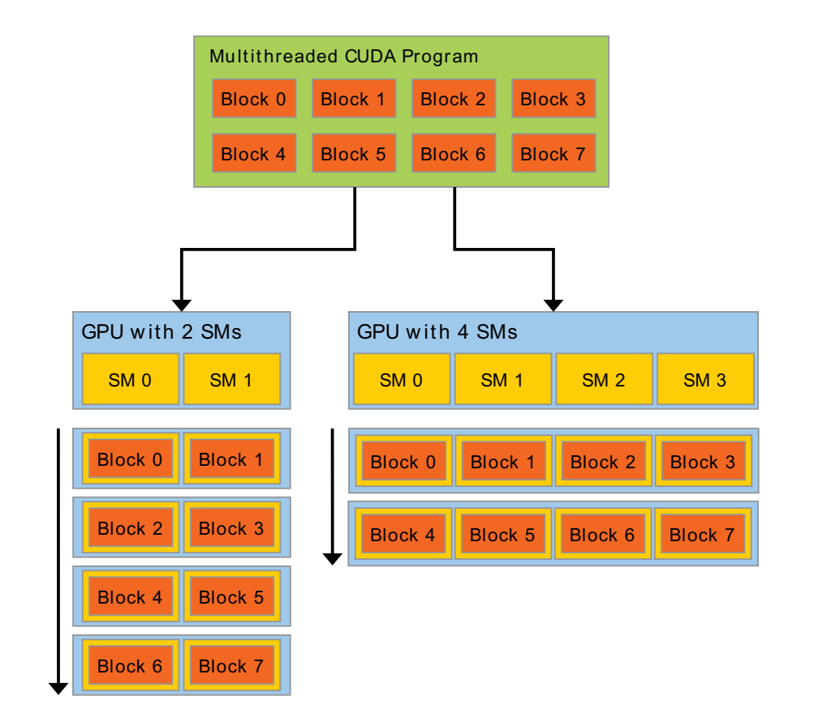
弹性调度
Notes:
每一个线程块执行在一个SM中；SM的可伸缩调度

Slide 20
CUDA内存模型
线程可以:
读/写 线程级的registers
读/写 线程级的local memory
读/写 线程块级的shared memory
读/写 Grid级的global memory
只读 Grid级constant memory
只读 Grid级texture memory
(Device) Grid
Block (0, 0)
Block (1, 0)
Shared Memory
Shared Memory
Registers
Registers
Registers
Registers
Thread (0, 0)
Thread (1, 0)
Thread (0, 0)
Thread (1, 0)
Local
Memory
Local
Memory
Local
Memory
Local
Memory
主机端可以读写 global memory, constant memory, texture memory
Host
Global
Memory
Constant
Memory
Texture
Memory
Notes:
CUDA内存模型再细化

Slide 21
CUDA编程模型
一个kernel会被多个线程块组成的grid执行，所有线程共享数据存储空间
一个线程块是一批的线程，他们执行相同的代码，可以使用特定操作来同步，并会共享高速的shared memory
不同线程块间的不同线程是互不干扰的
Host
Device
Grid 1
Kernel 1
Block
(0, 0)
Block
(1, 0)
Block
(2, 0)
Block
(0, 1)
Block
(1, 1)
Block
(2, 1)
Grid 2
Kernel 2
Block (1, 1)
Thread
(0, 0)
Thread
(1, 0)
Thread
(2, 0)
Thread
(3, 0)
Thread
(4, 0)
Thread
(0, 1)
Thread
(1, 1)
Thread
(2, 1)
Thread
(3, 1)
Thread
(4, 1)
Thread
(0, 2)
Thread
(1, 2)
Thread
(2, 2)
Thread
(3, 2)
Thread
(4, 2)

Slide 22
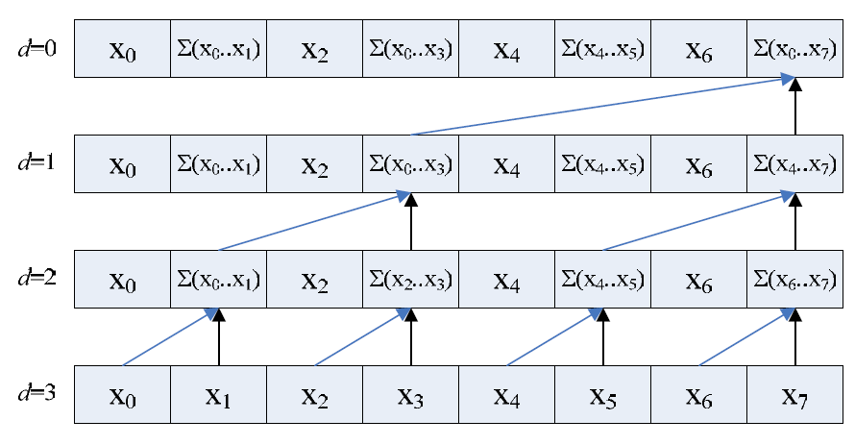
另外一个例子
如何对数组进行求和？
Notes:
数组加，展示reduce

Slide 23
更多例子
NVIDIA_CUDA-9.2_Samples
NVIDIA_CUDA-9.2_Samples/
├── 0_Simple
├── 1_Utilities
├── 2_Graphics
├── 3_Imaging
├── 4_Finance
├── 5_Simulations
├── 6_Advanced
├── 7_CUDALibraries
├── bin
├── common
├── EULA.txt
└── Makefile
0_Simple/
├── asyncAPI
├── cdpSimplePrint
├── cdpSimpleQuicksort
├── clock
├── cppOverload
├── cudaOpenMP
├── cudaTensorCoreGemm
├── fp16ScalarProduct
├── inlinePTX
├── matrixMul
├── matrixMulCUBLAS
├── …

Slide 24
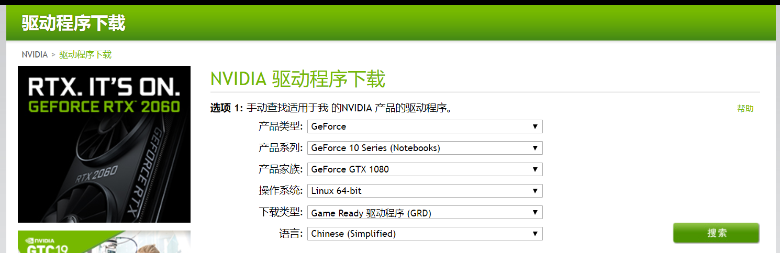
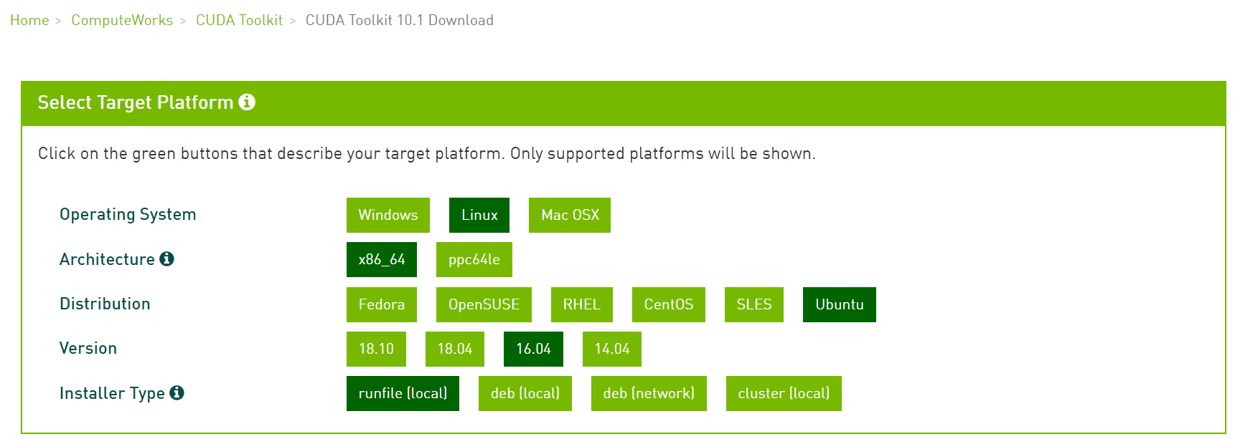
安装与演示
①
https://www.nvidia.cn/Download/index.aspx?lang=cn
②
https://developer.nvidia.com/cuda-downloads
Notes:
Nvidia-smi
Nvcc
参数解释

Slide 25
CUDA小结
面向GPU并行计算的编程语言
是对C语言的扩展
常用编程模式：串行代码在CPU上执行，并行代码在GPU上执行
并行代码在kernel函数中定义
线程会被分层次地组织为线程块和grid

Slide 26
扩展阅读
Programming Guide https://docs.nvidia.com/cuda/index.html#programming-guides
CUDA C Best Practices Guide https://docs.nvidia.com/cuda/cuda-c-best-practices-guide/index.html
多GPU卡编程
TensorCore的应用
GPU间的RDMA技术

Slide 27
在Docker中使用GPU
nvidia-docker安装
步骤说明：https://github.com/NVIDIA/nvidia-docker
# docker volume ls -q -f driver=nvidia-docker | xargs -r -I{} -n1 docker ps -q -a -f volume={} | xargs -r docker rm -f
# sudo apt-get purge -y nvidia-docker
# Add the package repositories
curl -s -L https://nvidia.github.io/nvidia-docker/gpgkey | sudo apt-key add -
distribution=$(. /etc/os-release;echo $ID$VERSION_ID)
curl -s -L https://nvidia.github.io/nvidia-docker/$distribution/nvidia-docker.list | sudo tee /etc/apt/sources.list.d/nvidia-docker.list
sudo apt-get update
# Install nvidia-docker2 and reload the Docker daemon configuration
sudo apt-get install -y nvidia-docker2
sudo pkill -SIGHUP dockerd
# Test nvidia-smi with the latest official CUDA image
docker run --runtime=nvidia --rm nvidia/cuda:9.0-base nvidia-smi

Slide 28
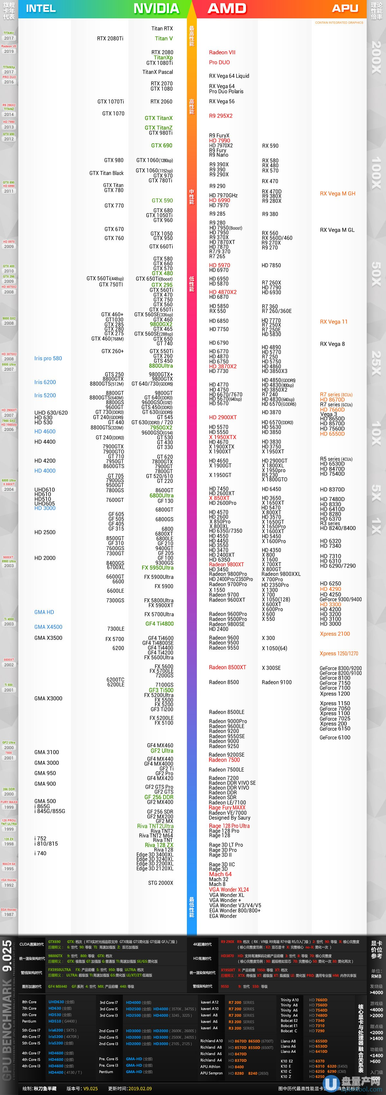
一些小知识——显卡天梯图

Slide 29
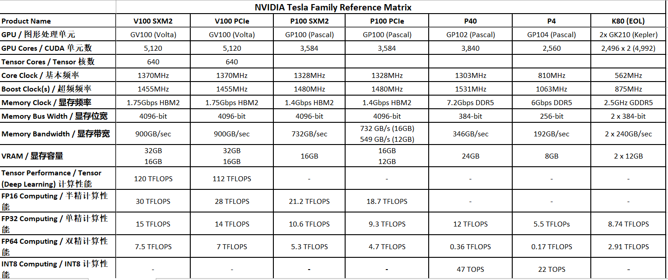
一些小知识——算力比较
Notes:
更细致的显卡算力比较

Slide 30
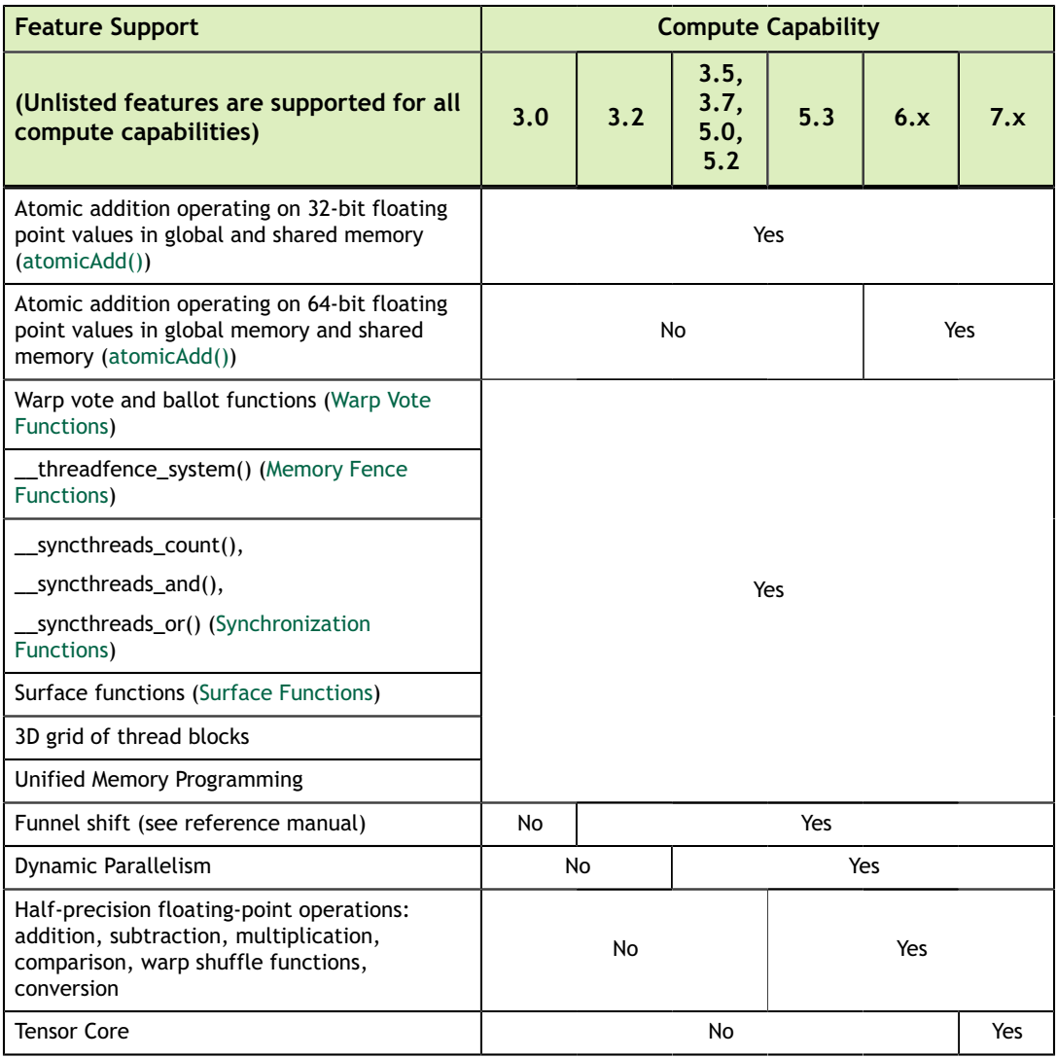
一些小知识——计算能力（ compute capability ）
计算能力（compute capability），有时候也被称为“SM version“，代表了GPU硬件所支持的特性
由主版本号和次版本号组成，X.Y
相同主版本的GPU具有相同的核心架构：7——Volta架构，6——Pascal架构，5——Maxwell架构，3——Kepler机构，2——Fermi架构，1——Tesla架构
注：计算能力和CUDA版本是两个维度的 概念，一个是软件平台版本号，一个硬件 支持能力
Notes:
GPU计算能力

Slide 31
课程回顾
GPU是什么？
CUDA是什么？
GPU的内部架构
CUDA编程模型
nvidia-docker

Slide 32
谢谢
郑歆慰
xwzheng@ustc.edu.cn

